Slide 1
二、极坐标系

Slide 2
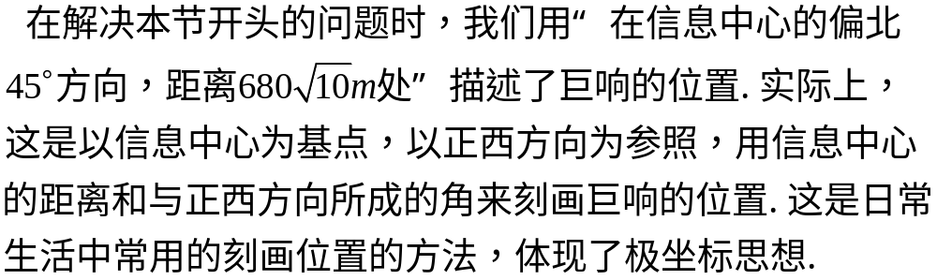
引入

Slide 3
1、极坐标系的概念
如图：是某校园的平面示意图，假设某同学在教学楼处，请回答下列问题：
（1）他向东偏北60度方向走120m后到达什么位置？该位置唯一确定吗？
（2）如果有人打听体育馆和办公楼的位置，他应如何描述？

Slide 4
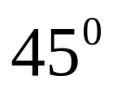
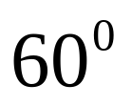
D
C
120m
E
50m
A
60m
B

Slide 5
思考：
类比建立平面直角坐标系的过程，怎样建立距离与角度确定平面上的点的位置的坐标系？

Slide 6
知识点一：极坐标系概念
1.平面内取一个定点O，叫做极点；自极点O引一条射线Ox，叫做极轴；再选定一个长度单位、一个角度单位（通常取弧度）及其正方向（通常取逆时针方向），这样就建立了一个极坐标系。

Slide 7
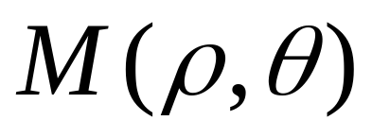


o
x

Slide 8
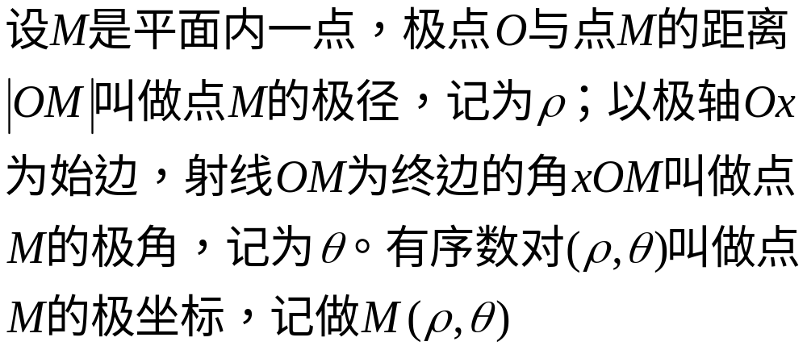
2.极径、极角、极坐标

Slide 9
o
x

Slide 10
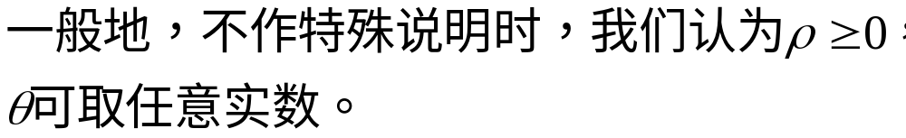

Slide 11
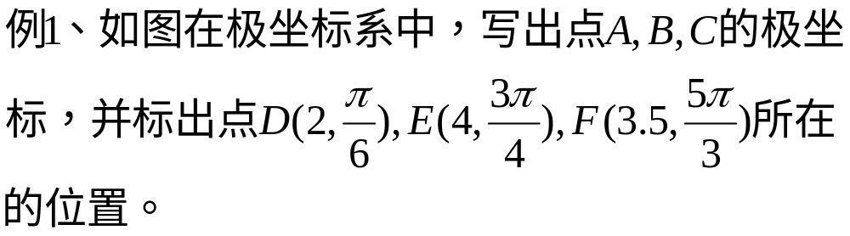
题型一：已知极坐标画点

Slide 12
例2、如图，用点A,B,C,D,E分别表示教学楼，体育馆，图书馆，试验楼，办公楼的位置，建立适当的极坐标系，写出各点的极坐标。

Slide 13
D
C
120m
E
50m
A
60m
B

Slide 14
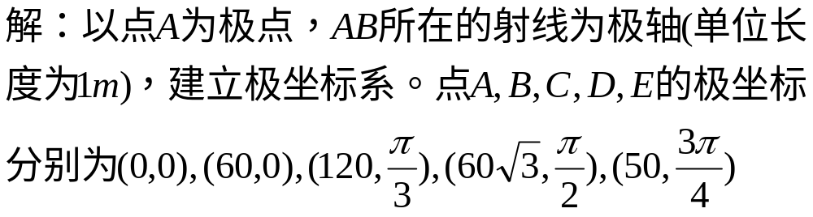
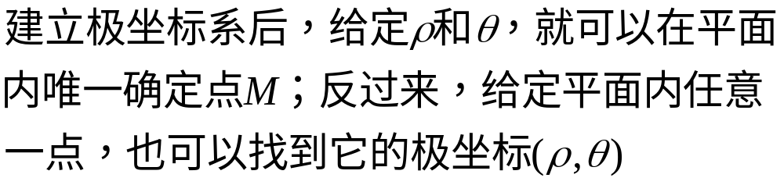

Slide 15
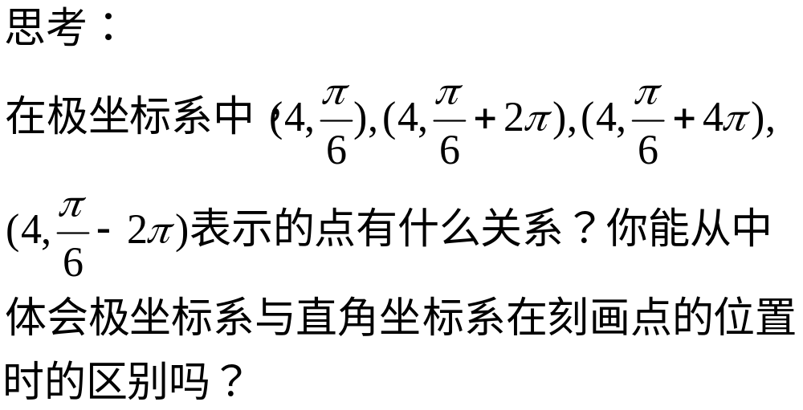

Slide 16
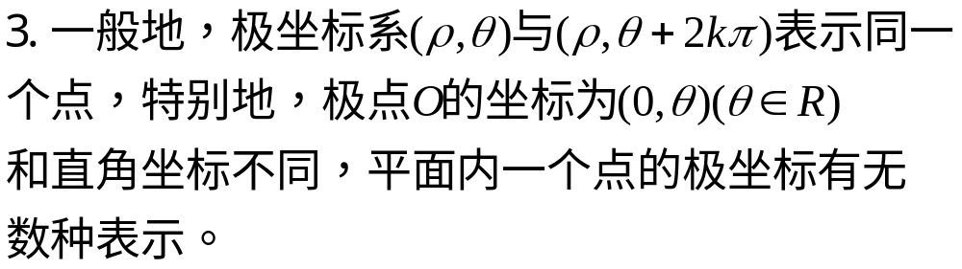
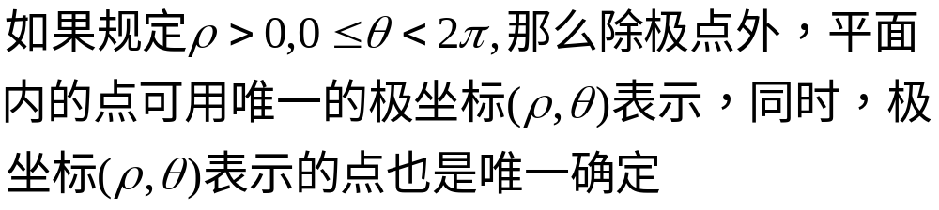
知识点二、极坐标的不唯一性

Slide 17
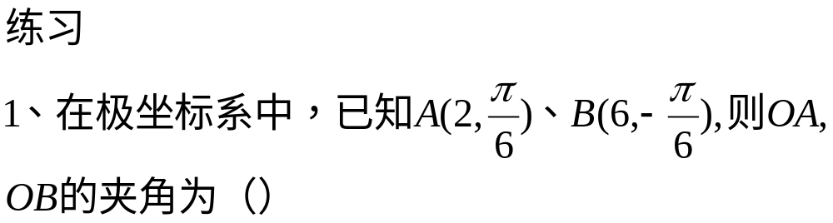
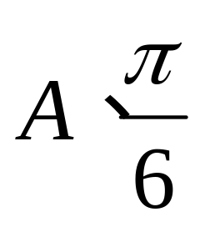
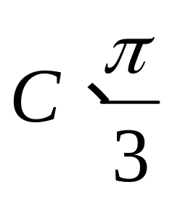
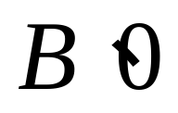
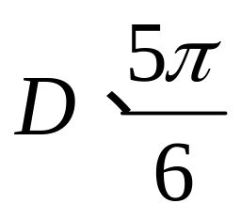

Slide 18
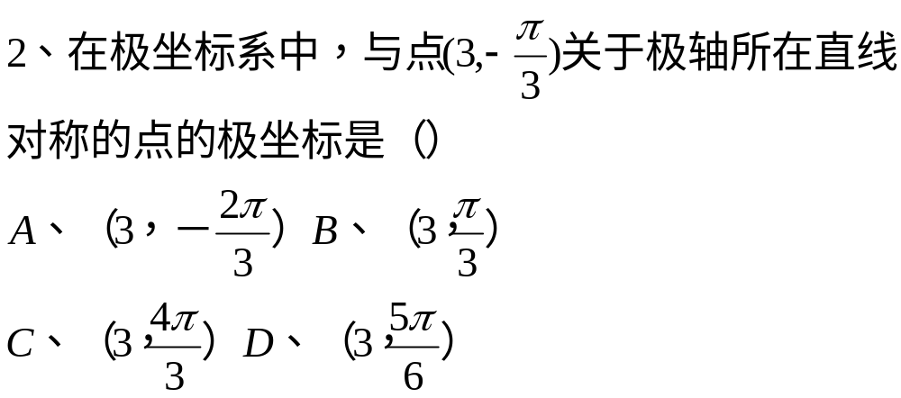

Slide 19
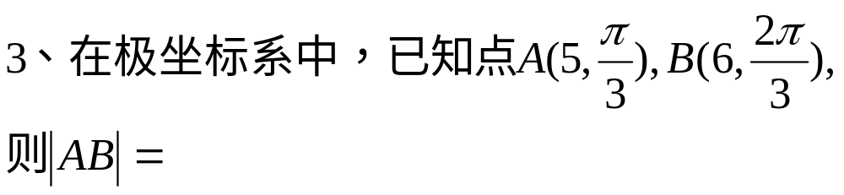

Slide 20
2、极坐标和直角坐标的互化

Slide 21
思考：
平面内的一个点既可以用直角坐标表示，也可以用极坐标表示，那么，这两种坐标之间有什么关系呢？

Slide 22





任意角

Slide 23
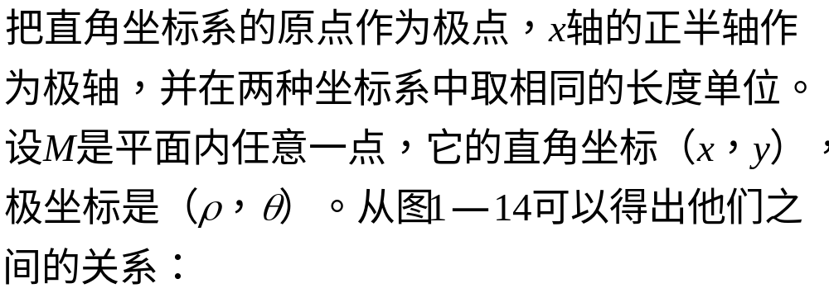



Slide 24
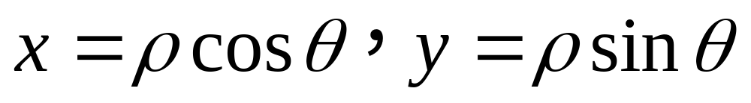
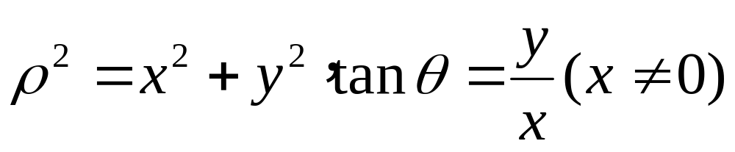
知识点三：极坐标与直角坐标的互化
①
由①又可得到下面的关系式：
②
这就是极坐标与直角坐标的互化公式。

Slide 25
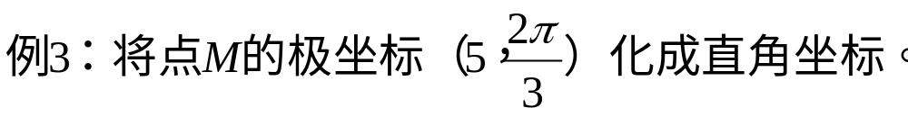
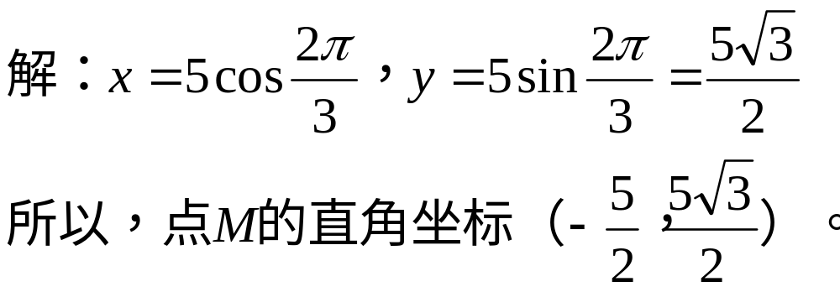
题型二：极坐标化直角坐标

Slide 26
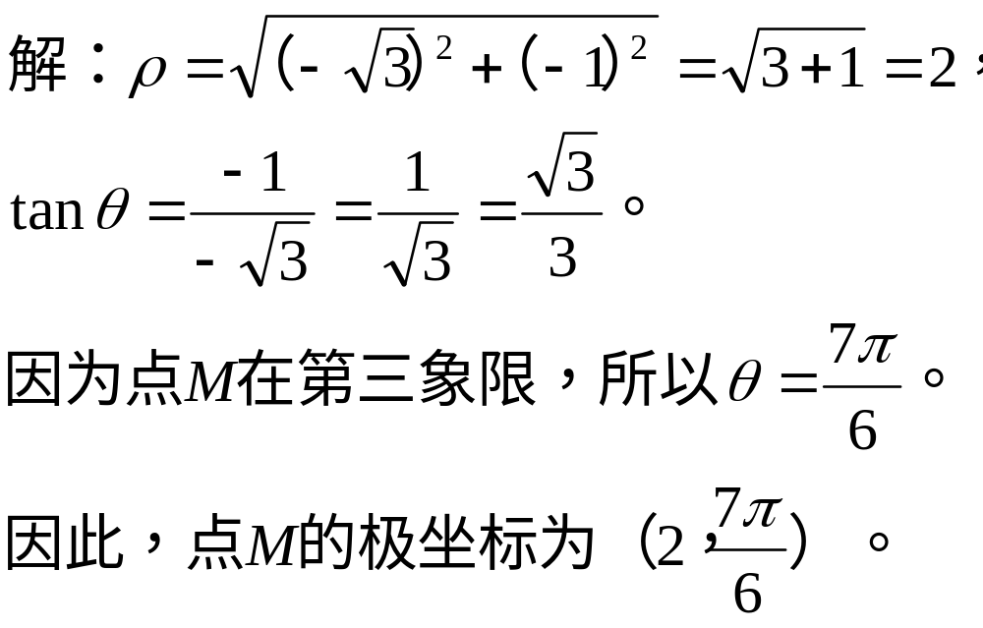
题型三：直角坐标化极坐标

Slide 27
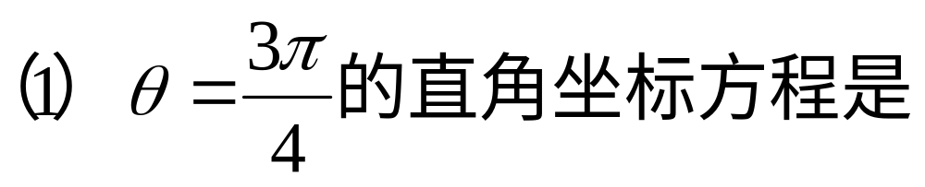
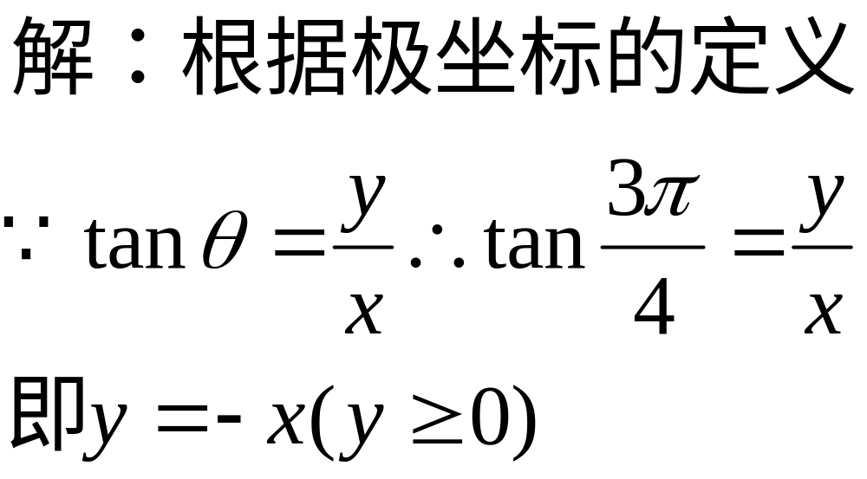
练习：

Slide 28
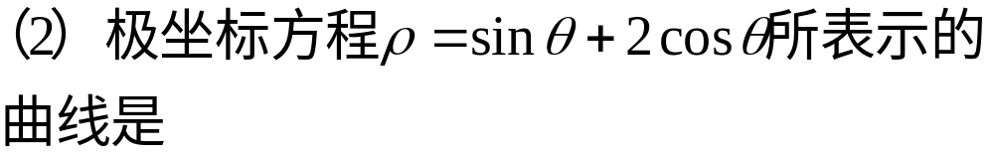
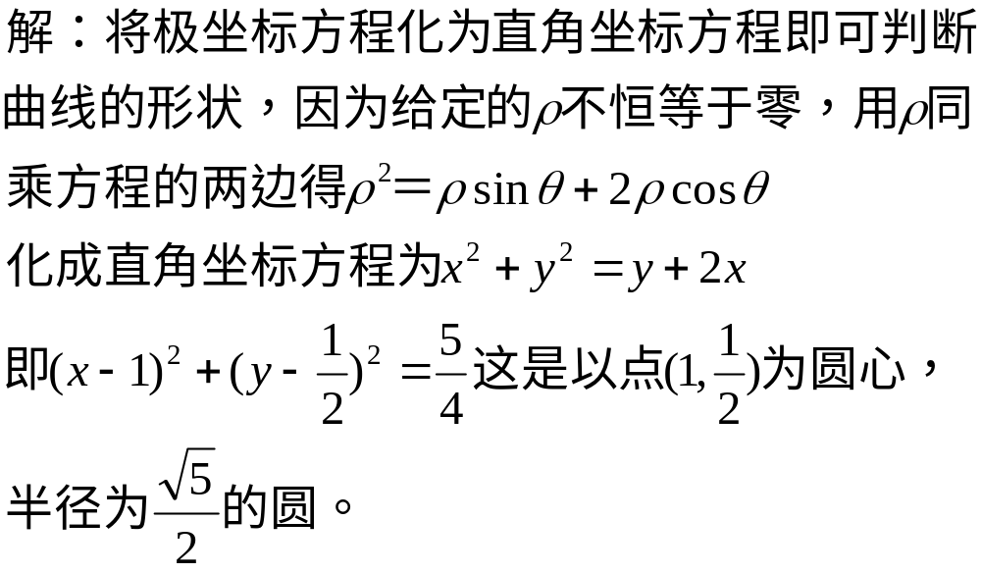

Slide 30
小结：
1、极坐标系的定义
2、极坐标系中点的表示
3、极坐标化为平面直角坐标
4、平面直角坐标化为极坐标
作业：12页3、4、5

